Slide 1









«Час взаимодействия»: внутришкольная комплексная форма профессионального развития педагога
Верина Любовь Михайловна
Директор МАОУ СОШ№ 42 г. Томска

Slide 2


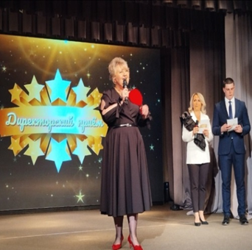
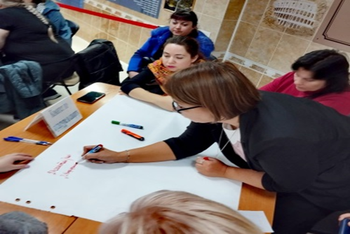
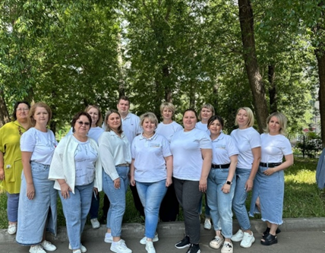
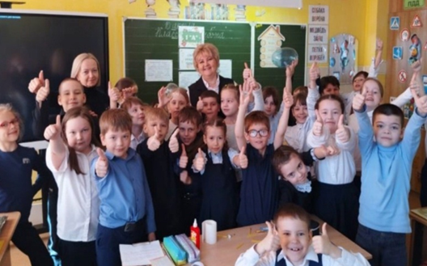
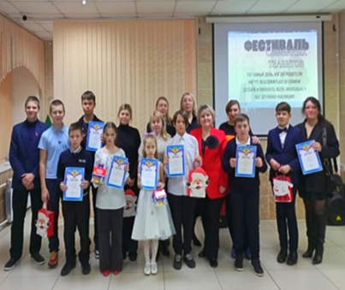

ШКОЛьные ТРАДИЦИИ
Директорский прием отличников Брифинг для родителей «Шаги навстречу» Фестиваль «Педагогическая весна»
Воспитательный проект «От класса к сообществу» Фестиваль семейных талантов Час взаимодействия

Slide 3

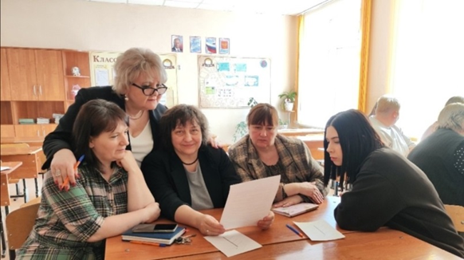
Текст слайда
А Не пора ли начать что-то новое?
Час взаимодействия - цикл семинаров-совещаний, направленных на совершенствование образовательных и воспитательных практик.
Цель- создание системы горизонтального обмена опытом и профессионального роста педагогов внутри образовательного учреждения.

Slide 4
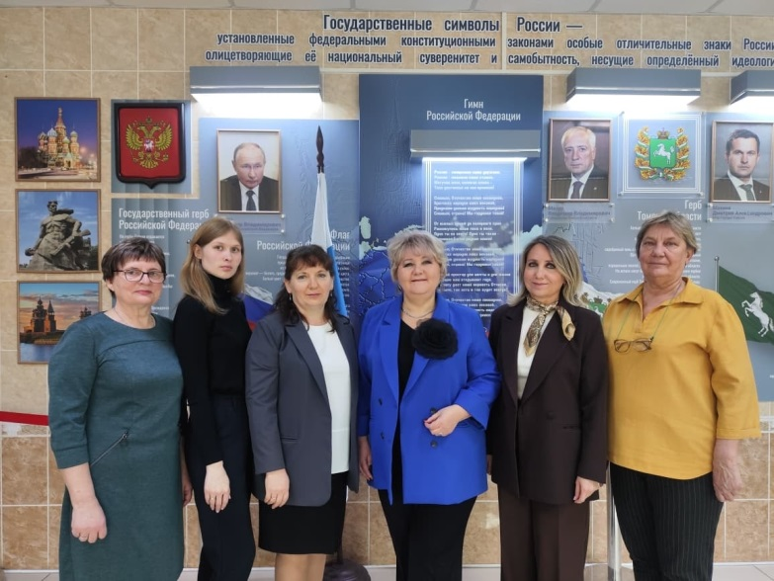
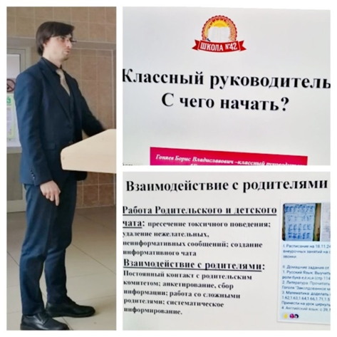
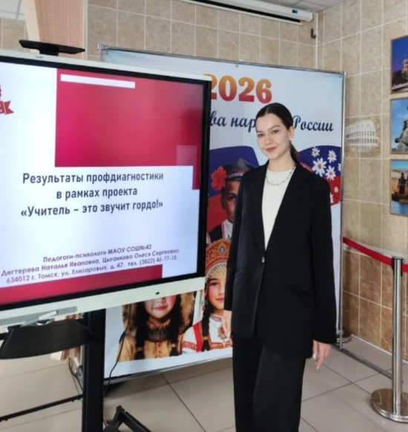
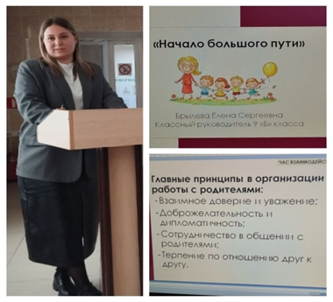
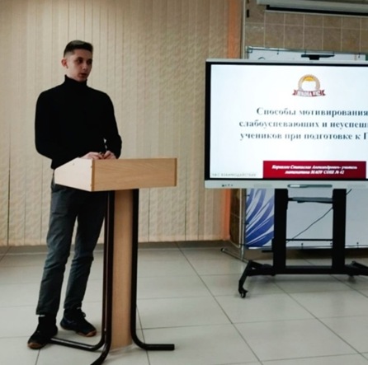

ЧАС ВЗАИМОДЕЙСТВИЯ
«Час взаимодействия» - это трансляция опыта, обмен лучшими практиками, новыми профессиональными знаниями и методическими находками. Это инструмент профессионального развития учителя через призму его собственного успеха.

Slide 5

ЧЕК –ЛИСТ ДЛЯ
ОРГАНИЗАЦИИ И ПРОВЕДЕНИЯ
«ЧАСА ВЗАИМОДЕЙСТВИЯ В ШКОЛЕ»
I. Подготовительный этап
1. Определите цель. Главная задача — выйти за рамки разовых мероприятий к системной работе по трансляции лучших практик, новых профессиональных знаний и методических подходов среди педагогов школы.
2. Назначьте ответственных. Определите координатора (например, заместителя директора по УВР или ВР) и состав рабочей группы из учителей с разным опытом работы.
3. Создайте график. Составьте план семинаров на учебный год, определив темы, которые актуальны для вашей школы (например, работа с одарёнными детьми, инклюзивное образование, цифровые инструменты и т.д.).

Slide 6

II. Подготовка первого мероприятия
1. Выберите тему. Она должна быть актуальной и востребованной педагогами. Например: «Семья и школа: пути эффективного сотрудничества в современных условиях».
2. Определить докладчиков. Это могут быть учителя или другие специалисты школы, уже применившие успешную практику. Важно, чтобы они не просто рассказывали о своём опыте, а делились конкретными инструментами и результатами их применения.
3. Подготовьте раздаточные материалы. Создайте краткие конспекты выступлений, памятки или алгоритмы действий, которые педагоги смогут использовать сразу после семинара.
4. Организуйте площадку. Обеспечьте удобную рассадку, наличие проектора/экрана, если планируется презентация и возможность записи ключевых тезисов.

Slide 7

III. Проведение «Часа взаимодействия»
1. Приветствие и вводная часть. Координатор объявляет цели встречи, представляет докладчиков и напоминает о правилах конструктивного диалога.
2. Выступления коллег. Докладчики делятся своим успешным опытом через призму собственного успеха, акцентируя внимание на том, как именно этот опыт помог им повысить качество обучения или воспитания.
3. Обсуждение и рефлексия. После каждого выступления организуется обсуждение. Педагоги задают вопросы, высказывают свои замечания и предложения по адаптации опыта под собственные условия.
4. Итоговое слово. Координатор подводит итоги, фиксирует ключевые идеи и благодарит участников.

Slide 8

IV. Постмероприятие
1. Сбор материалов. Запишите основные тезисы выступлений, соберите отзывы участников и лучшие практики в единый документ.
2. Подготовка выпуска сборника. На основе собранных материалов создайте первый выпуск методического сборника «Час взаимодействия». Он должен быть доступен всем учителям школы.
3. Анонс следующего мероприятия. Сразу после завершения текущего часа анонсируйте следующую встречу, обозначив её дату и тему.

Slide 9
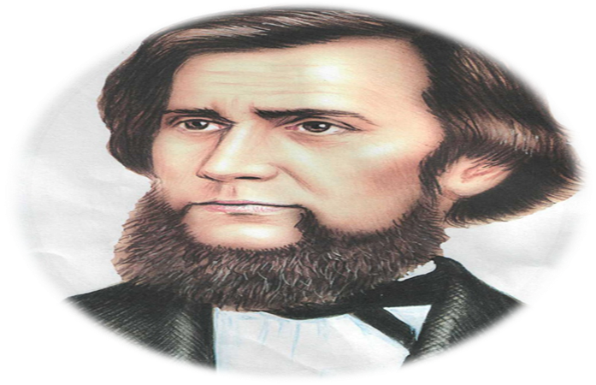
Чужой опыт нельзя просто перенести из одной среды в другую, ибо он всегда уникален. Но идею этого опыта можно и нужно адаптировать, применив её к своим условиям и возможностям.
К. Д. Ушинский

Slide 10




Верина Л.М. директор МАОУ СОШ № 42 г. Томска

